Slide 1
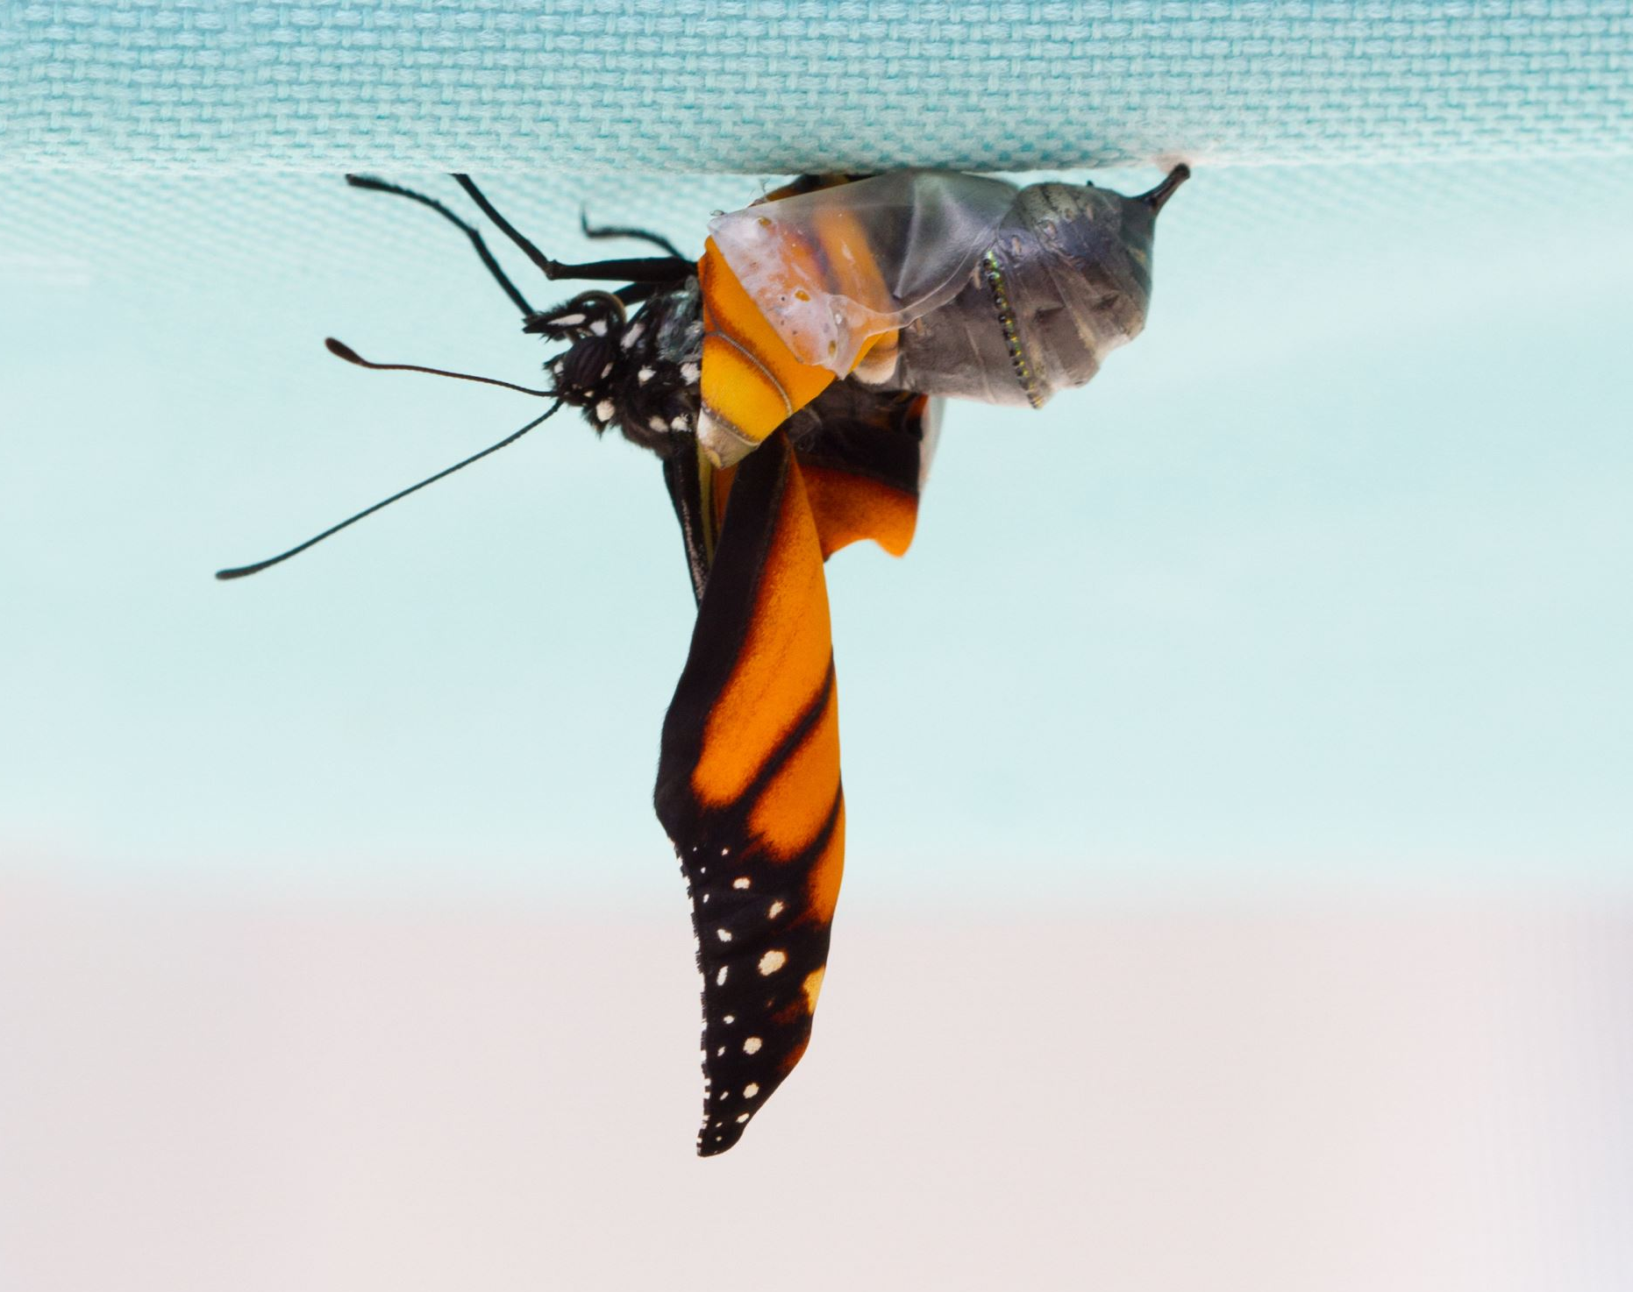
Cambiamento e comunicazione
E se diventi farfalla nessuno pensa più a ciò che è stato quando strisciavi per terra e non volevi le ali.
Alda Merini
DI
ANDREA VOLTERRANI
UNIVERSITA’ DI ROMA TOR VERGATA

Slide 2
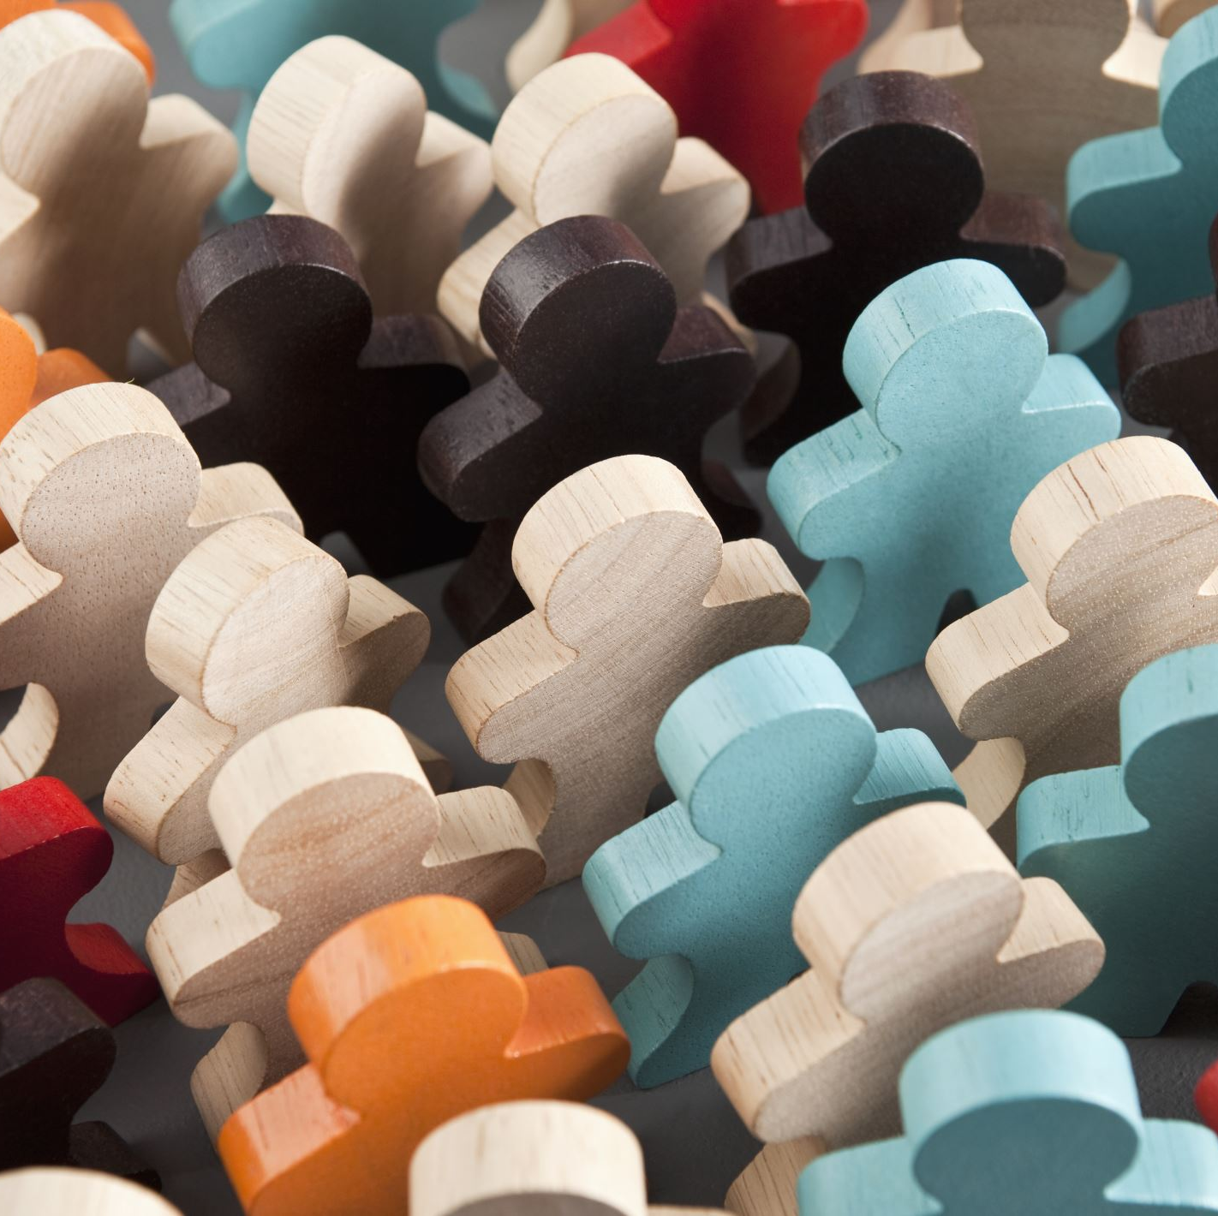
La comunicazione è uno dei motori centrali per il cambiamento sociale e culturale….
DOVE?

Slide 3
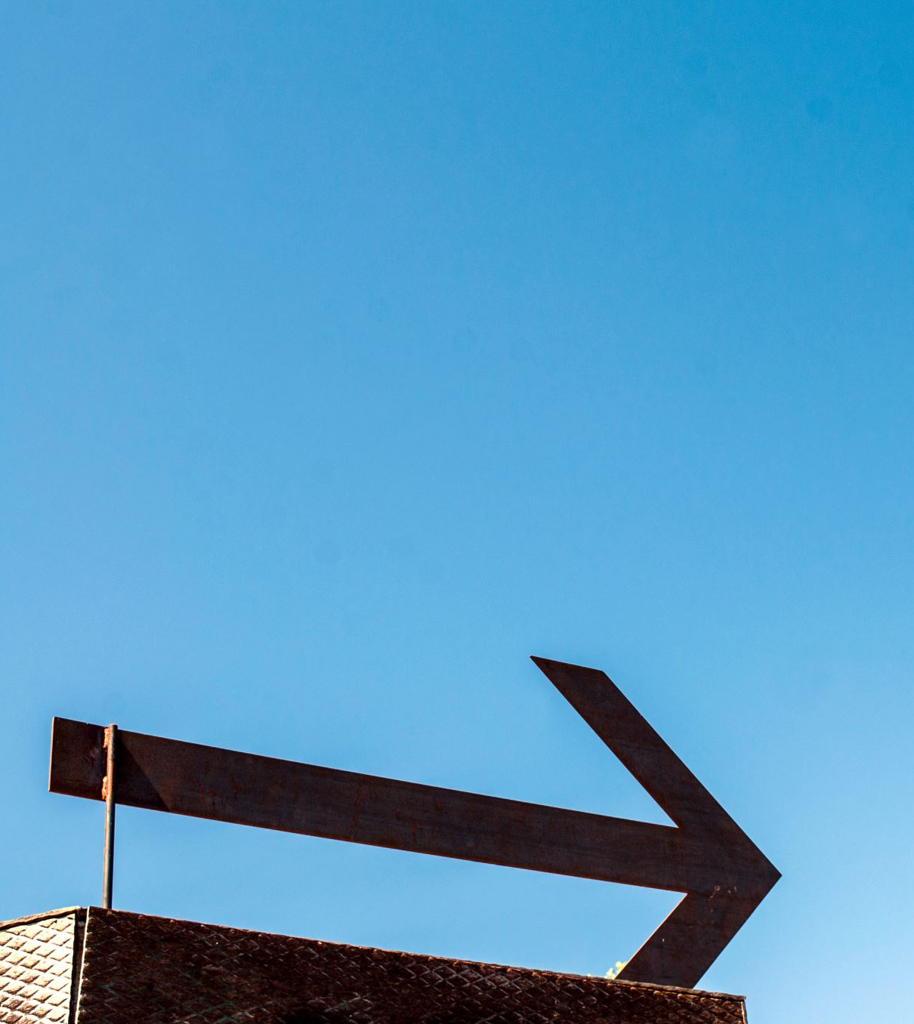
COMUNITA’ AL PLURALE

Slide 4
MA OGGI….
DEEP MEDIATIZATION
COSTRUZIONE MEDIATA DELLA REALTA’ SOCIALE
PLATFORMIZZAZIONE DELLA SOCIETA’
DATIFICATION

Slide 5
I PROCESSI PER LA COMUNICAZIONE DEL CAMBIAMENTO

Slide 6
TRE QUESTIONI
REPERTORI MEDIALI DIFFERENZIATI E DIGITALIZZATI
INTERDIPENDENZA DIGITALE
CONTINUITA’ REALE/DIGITALE

Slide 7
CONSEGUENZE E PROSPETTIVE
COMUNITA’ MEDIATIZZATE
PIATTAFORME DIGITALI DI PROSSIMITA’
PIATTAFORME DIGITALI DI PARTECIPAZIONE

Slide 8
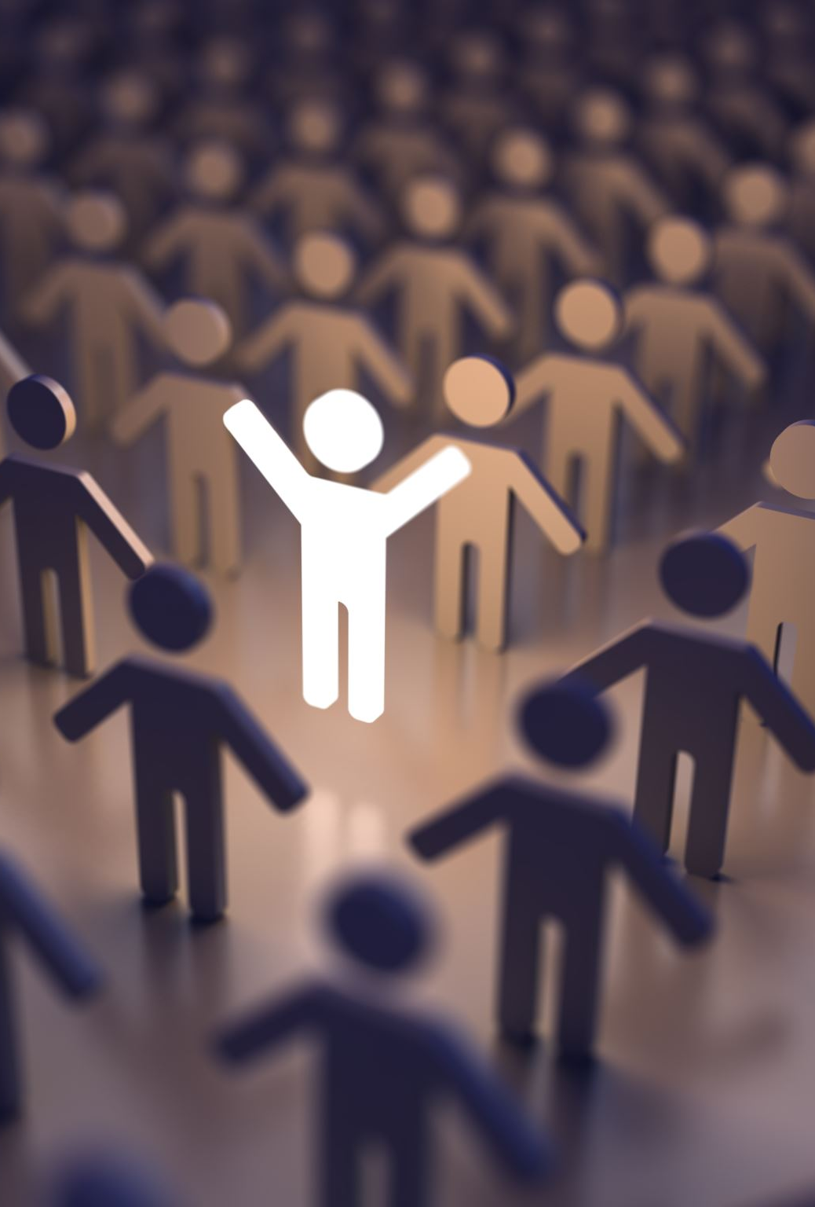
QUALI TIPOLOGIE DI COMUNICAZIONE NELLE COMUNITA’?
INTERPERSONALE
PARTECIPATIVA
COLLEGANTE
COMUNITARIA E TERRITORIALE
MUTUALISTICA

Slide 9
LA STRATEGIA
POPOLARITA’
STORYTELLING
USO DEI DATI (THICK E BIG DATA)
COMUNITA’ DIGITALI
PIATTAFORME DIGITALI DI PROSSIMITA’
COMUNITA’ DI PRATICHE DEI COMUNICATORI
EMOZIONI

Slide 10
IL PROTAGONISMO DEI BENEFICIARI
SE VOGLIO IL CAMBIAMENTO, I PROTAGONISTI DEVONO ESSERE COLORO CHE SONO E SARANNO COINVOLTI NEL CAMBIAMENTO
NELLA COMUNICAZIONE SIGNIFICA CHE E’ NECESSARIO COSTRUIRE INSIEME AI BENEFICIARI RENDENDOLI PRODUTTORI DI COMUNICAZIONE

Slide 11
Per fare cosa? L’immaginazione civica
L’immaginazione civica è un insieme di processi che consente di:
Costruire relazioni
Costruire processi partecipativi
Costruire idee
Fare politica
Insieme per immaginare il futuro

Slide 12
Grazie ☺
Chiudete gli occhi e ricominciate.
Alejandro Jodorowsky
Non abbiamo bisogno della magia per cambiare il mondo: abbiamo già dentro di noi tutto il potere di cui abbiamo bisogno, abbiamo il potere di immaginare le cose migliori di quelle che sono.
J. K. Rowling

